Slide 1
Seminario: el Derecho de la UE ante la emergencia climática
Transición energética y minerales estratégicos: un complejo desafío para el Derecho internacional y el Derecho de la UE
Xavier Fernández Pons
Profesor titular de Derecho Internacional Público, Universitat de Barcelona (UB)
Investigador asociado al Centre d’Estudis de Dret Ambiental de Tarragona (CEDAT)
xavierfernandez@ub.edu
Barcelona, 4 de junio de 2024

Slide 2
Sumario
Algunas referencias
Introducción
Marco jurídico internacional
En especial, el sistema multilateral de comercio
Derecho de la UE
En particular, la llamada Ley Europea de Materias Primas Fundamentales
Consideraciones finales

Slide 3
Algunas referencias
ADAMAS INTELLIGENT (2024). Critical Raw Materials Act: Opportunities, Challenges, Viability, Next Steps, https://www.adamasintel.com/report-viability-of-eu-critical-raw-materials-act/
CROCHET, Victor (2022). “Trade Defence Instruments: A New Tool for the European Union’s Extractivism”, European Journal of International Law, vol. 33, pp. 381-410, DOI: https://doi.org/10.1093/ejil/chac024
CROCHET, Victor, ZHOU, Weihuan (2024). “Critical insecurities? The European Union’s strategy for a stable supply of minerals”, Journal of International Economic Law, vol. 27, pp. 147-165, DOI: https://doi.org/10.1093/jiel/jgae003
HAILES, Oliver (2022). “Lithium in International Law: Trade, Investment, and the Pursuit of Supply Chain Justice”, Journal of International Economic Law, vol. 25, pp. 148–170. DOI: https://doi.org/10.1093/jiel/jgac002
LE MOUEL, Marie, POITIERS, Niclas (2023). “Why Europe’s critical raw materials strategy has to be international”, Quarterly Journal of Economics, vol. 70, no 1, pp. 65-94, https://www.bruegel.org/sites/default/files/2023-06/why-europe%E2%80%99s-critical-raw-materials-strategy-has-to-be-international-%288941%29_1.pdf
VEZZONI, Ruben (2023). “Green growth for whom, how and why? The REPowerEU Plan and the inconsistencies of European Union energy policy”, Energy Research and Social Science, vol. 101, p. 103134. DOI: https://doi.org/10.1016/j.erss.2023.103134

Slide 4
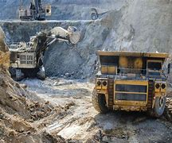
1. Introducción

Slide 5
1. Introducción
La transición energética, con la progresiva substitución de combustibles fósiles (como el carbón, el petróleo y el gas natural) por fuentes de energía renovables y bajas en emisiones de carbono (como la eólica y la solar) es necesaria para descarbonizar la economía y frenar el calentamiento global
Ahora bien, la transición energética también está suponiendo que diversas materias primas de origen mineral (como el cobalto, el cobre, el coltán, el grafito, el litio, el manganeso, el molibdeno, el níquel o las tierras raras…) estén adquiriendo una creciente importancia, pues se utilizan, por ejemplo, en la fabricación turbinas eólicas, paneles solares, baterías o automóviles eléctricos
Previéndose un gran aumento de la demanda de estos minerales (y de sus precios) en los próximos años
La transición digital, con la creciente utilización de tecnologías digitales en múltiples actividades económicas y sociales, también contribuye a incrementar la demanda de muy diversos minerales

Slide 6
1. Introducción

Slide 7
1. Introducción

Slide 8
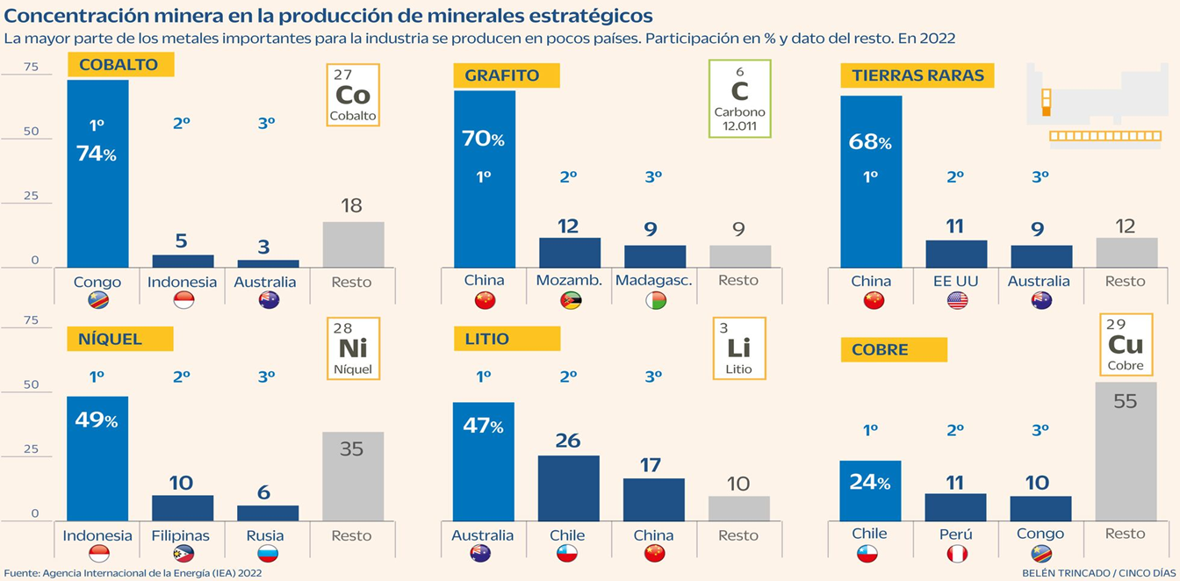
1. Introducción
Los principales yacimientos de algunos de estos minerales y su producción están muy concentrados en ciertos países (por ejemplo: el cobalto en la República Democrática del Congo; el grafito y las tierras raras en China; el níquel en Indonesia; y el litio, también conocido como el nuevo “oro blanco”, en Australia o Chile…)

Slide 9
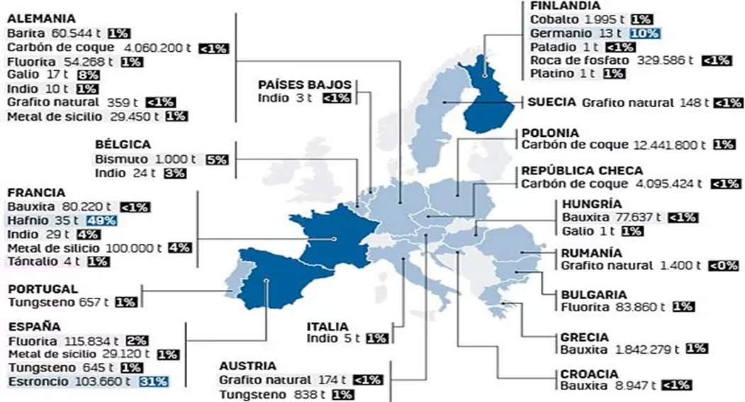
1. Introducción
Ello está dando lugar a una disputada carrera global por el acceso a tales minerales entre diversos actores internacionales públicos y privados
La UE está tratando de asegurar el suministro de tales minerales para sus industrias, pero parte de una situación desventajosa, con muy poca producción propia y gran dependencia de exportaciones originarias de terceros países “problemáticos”. Véase producción de minerales en países de la UE como porcentaje de la producción mundial (Ignacio Mártil 2022)

Slide 10
1. Introducción
Principales países proveedores de minerales estratégicos a la UE (Comisión Europea, 2020)

Slide 11
1. Introducción
La carrera global por el acceso a los recursos naturales, con sus implicaciones económicas y geopolíticas, no es, obviamente, un fenómeno nuevo
Buena parte de la historia de la humanidad, como la larga era del colonialismo extractivista, ha venido condicionada por la rivalidad entre distintas potencias para aprovisionarse de ciertas materias primas
Esta nueva “fiebre” por los minerales estratégicos puede ser un lucrativo negocio para algunos, pero también preocupa desde múltiples puntos de vista, como la inseguridad en los suministros para ciertas industrias o los impactos ambientales y sociales de la minería
Esta presentación se centrará en aspectos jurídicos, aludiendo, en primer lugar, al marco jurídico internacional y, seguidamente, a recientes regulaciones de la UE

Slide 12
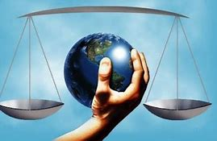
2. Marco jurídico internacional

Slide 13
2. Marco jurídico internacional
Durante siglos, el colonialismo se dirigió en gran medida a la extracción de recursos naturales de amplias regiones del planeta, consideradas, esencialmente, como suministradoras de materias primas
La Carta del Atlántico suscrita por Roosevelt y Churchill en 1941, en plena Segunda Guerra Mundial, esbozó el nuevo orden internacional a establecer tras tal contienda, prestando una especial atención al “acceso” de todos los Estados “a las materias primas mundiales”
Tras creación de la Organización de las Naciones Unidas (ONU), se impulsó la libre determinación de los pueblos coloniales y se proclamó, mediante la resolución 1803 (XVII) de la Asamblea General, de 14 de diciembre de 1962, el principio de la “soberanía permanente sobre los recursos naturales”, como fundamento del orden jurídico internacional contemporáneo en esta esfera

Slide 14
2. Marco jurídico internacional
En virtud de tal principio, cada Estado puede, en principio, determinar la titularidad de sus recursos naturales (pública o privada) y regular su gestión
En cualquier caso, la soberanía no se configura como un poder político omnímodo y su ejercicio queda jurídicamente limitado por las normas internacionales que vinculen a cada Estado (en materia de inversiones extranjeras, comercio internacional, medio ambiente, derechos humanos y de los pueblos indígenas…)
Asimismo, el ejercicio de la soberanía también queda condicionado, en la práctica, por otras influencias o presiones fácticas
Los países tradicionalmente más industrializados (Estados Unidos, países de la Unión Europea, Japón…) se han servido habitualmente de tratados bilaterales sobre inversiones extranjeras y de acuerdos comerciales para tratar de controlar los recursos naturales situados en países en desarrollo e impedir trabas en su suministro

Slide 15
2. Marco jurídico internacional
Así, por ejemplo, en el ámbito del sistema multilateral de comercio:
El Acuerdo General sobre Aranceles Aduaneros y Comercio (GATT) de 1947 estableció, con un propósito esencialmente liberalizador, el principio de eliminación general de las restricciones cuantitativas a las exportaciones, dentro de su art. XI
Impide que países en desarrollo poseedores de minerales estratégicos puedan imponer tales restricciones a fin de favorecer el establecimiento, dentro de su territorio, de industrias para su procesamiento y transformación
Sin perjuicio de algunas excepciones, como las medidas relativas a la conservación de recursos naturales agotables, art. XX g)
Tras la creación de la OMC por los Acuerdos de Marrakech de 1994, el nuevo GATT de 1994 mantuvo tal regulación y también se fue exigiendo a nuevos Estados admitidos, algunos de ellos muy ricos en recursos naturales (como China, 2001; Ucrania, 2008; y Rusia 2012), que se comprometiesen a no imponer derechos a las exportaciones de materias primas

Slide 16
2. Marco jurídico internacional
Sin embargo, China empezó a restringir, desde aproximadamente 2008, las exportaciones de ciertos minerales estratégicos, de los que cuenta con importantes yacimientos en su territorio, a fin de procurar el desarrollo de industrias situadas en su país y exportar al mundo productos manufacturados, con mayor valor añadido, y no meras materias primas
Los países más avanzados, cuyas industrias locales tenían dificultades para abastecerse de tales minerales, reaccionaron, de entrada, presentando reclamaciones contra China ante el sistema de solución de diferencias de la OMC, invocando que estaría violando normas básicas del GATT de 1994 y del Protocolo de Adhesión. Casos:
China – Materias primas, iniciado en 2009 (DS394, Estados Unidos; DS395, UE; DS398, México)
China – Tierras raras, iniciado en 2012 (DS431, Estados Unidos; DS432, UE; DS433, Japón)
China – Materias primas II, iniciado en 2016 (DS508, Estados Unidos; DS509, UE)

Slide 17
2. Marco jurídico internacional
En tales disputas, los órganos resolutorios de la OMC han venido dando la razón a las partes reclamantes y han rechazado que China pueda amparar tales restricciones bajo alguna excepción, descartando que sus restricciones puedan considerarse medidas relativas a la conservación de recursos naturales agotables
Tras las resoluciones de la OMC, China fue abriendo paulatinamente sus exportaciones de los minerales en cuestión
Sin embargo, tras las guerras comerciales iniciadas por Trump en 2018 y proseguidas por Biden (que acusan a China de muy diversas prácticas ilícitas o desleales) y las crecientes tensiones comerciales con la UE, China ha tendido nuevamente a restringir o “dosificar” las exportaciones de ciertos minerales estratégicos como “arma” de presión

Slide 18
2. Marco jurídico internacional
Otros países emergentes han seguido el ejemplo de China. Así, por ejemplo, Indonesia ha impuesto restricciones a las exportaciones de níquel (pues también quiere promover sus propias industrias de procesamiento y transformación) y ha sido reclamada ante la OMC. Caso:
Indonesia – Materias primas, iniciado en 2019 (DS592, UE), donde el Grupo Especial (Panel) ha dado la razón a la UE en un informe de 8 de diciembre de 2022, pero Indonesia ha apelado
Y, como el Órgano de Apelación de la OMC está inoperativo desde diciembre de 2019 (por el bloqueo de los Estados Unidos al nombramiento de sus miembros),
El caso está actualmente en un “limbo” jurídico
El rebrote del proteccionismo y la actual crisis de la OMC evidencian que las normas del sistema multilateral de comercio ya no garantizan, en el vigente contexto internacional, un acceso libre y “seguro” a los minerales estratégicos

Slide 19
2. Marco jurídico internacional
Vistas las actuales debilidades de la OMC, la UE ha venido impulsando acuerdos comerciales preferenciales de “nueva generación” con países más “afines” (como Chile, Vietnam, Australia...), donde se incluyen normas detalladas sobre inversiones y acceso a minerales estratégicos
Pero hay que tener en cuenta que otras grandes potencias (como los Estados Unidos) también están siguiendo esta estrategia y que China, gracias, en particular, a las inversiones impulsadas por su iniciativa de la nueva Ruta de la Seda (“One Belt, One Route”, OBOR), ha ido ampliando su control sobre minerales estratégicos en numerosos países (asiáticos, africanos y latinoamericanos)
Asimismo, hay que tener en cuenta que Rusia, tan enfrentada a Occidente desde la guerra de Ucrania, ha ido expandiendo su influencia sobre algunos países africanos (particularmente en el Sahel) y sus recursos naturales
En suma, se está ante un contexto geopolítico muy complicado, donde las normas tradicionalmente impulsadas por las potencias occidentales sobre comercio e inversiones “flaquean” y se buscan otras alternativas, como las fundadas en el propio Derecho doméstico

Slide 20
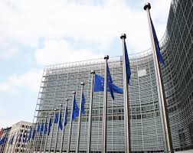
3. Derecho de la UE

Slide 21
3. Derecho de la UE
En 2008, la Comisión Europea empezó a ocuparse del tema con su “Iniciativa sobre las materias primas”, COM(2008) 699 final
Donde observa los “cambios destacados que se están produciendo en los mercados mundiales amenazan la competitividad de la industria europea” y que el “marcado crecimiento de las economías emergentes provocó que los precios de los metales se triplicasen entre 2002 y 2008”
En 2019, la Comisión Europea lanza el “Pacto Verde Europeo”, COM(2019) 640 final, con el que impulsa ambiciosas medidas para reducción de las emisiones de gases de efecto invernadero y la transición energética
En 2020, la Comisión Europea impulsa el “Plan de Acción sobre las materias primas fundamentales”, COM(2020) 474 final
Refiriéndose a la “resiliencia de las materias primas fundamentales: trazando el camino hacia un mayor grado de seguridad y sostenibilidad”

Slide 22
3. Derecho de la UE
Los días 10 y 11 de marzo de 2022, muy poco después del inicio de la agresión a gran escala de Rusia contra Ucrania el 24 de febrero de 2022, el Consejo Europeo se reúne y emite la “Declaración de Versalles”, que, entre otros aspectos:
Subraya la importancia de las materias primas fundamentales para garantizar la “soberanía europea” y la “autonomía estratégica abierta” de la UE, reduciendo el grado de dependencia de terceros países
https://www.consilium.europa.eu/media/54800/20220311-versailles-declaration-es.pdf
Impulso a la llamada Ley Europea de Materias Primas Fundamentales (en inglés, European Critical Raw Materials Act)
Propuesta de la Comisión Europea, COM(2023) 160 final, 16 de marzo de 2023

Slide 23
3. Derecho de la UE
Tal “Ley” se ha aprobado, finalmente, mediante el Reglamento (UE) 2024/1252 del Parlamento Europeo y del Consejo, de 11 de abril de 2024, por el que se establece un marco para garantizar un suministro seguro y sostenible de materias primas fundamentales (DOUE 3 de mayo de 2024). el 28 de mayo de 2024.
Base jurídica: art. 114 TFUE, medidas relativas a la aproximación de legislaciones que tengan por objeto el buen funcionamiento del mercado interior
Nótese que el reciente informe de Enrico Letta (presentado en abril de 2024) propone recurrir ampliamente a este precepto para que la UE, ante la feroz competencia de otras potencias, redoble sus esfuerzos para desarrollar una estrategia industrial competitiva
https://www.consilium.europa.eu/media/ny3j24sm/much-more-than-a-market-report-by-enrico-letta.pdf

Slide 24
3. Derecho de la UE
El citado Reglamento establece la lista “oficial” de materias primas estratégicas y fundamentales para la UE, que se irá actualizando:
Materias primas estratégicas (en inglés, strategical raw materials) (art. 3) y Anexo I, Sección 1: diecisiete, como, por ejemplo, cobalto, cobre, galio, litio (calidad de batería), níquel (calidad batería), tierras raras para imanes permanentes…
Materias primas fundamentales (en inglés, critical raw materials) (art. 4) y Anexo II, Sección 1: treinta y cuatro, como, por ejemplo, antimonio, cobalto, cobre, litio, estroncio, tierras raras pesadas y ligeras
La noción más genérica es “materias primas fundamentales” (con un círculo más amplio) y la noción más específica (con un círculo un más reducido) es “materias primas estratégicas” (que quedan sujetas a normas más exigentes)
Nótese que la importancia estratégica se determinará en función de lo relevante que sea una materia prima para “las transiciones ecológica y digital, así como las aplicaciones en los ámbitos de la defensa y el sector aeroespacial”

Slide 25
3. Derecho de la UE
Los preceptos del citado Reglamento son numerosos y complejos (49 arts. y cinco anexos). Esta presentación se limitará a destacar algunas de las principales previsiones que tratan de garantizar a la industria europea un suministro (seguro, resiliente y sostenible) de las materias primas en cuestión:
Incremento de la capacidad de extracción en la UE
Elaboración de programas nacionales de exploración (con estudios geocientíficos y el desarrollo de mapas predictivos)
Impulso y financiación de proyectos estratégicos para la extracción de minerales: priorización y agilización de la concesión de autorizaciones (incluyendo evaluaciones ambientales)
Parámetro de referencia (benchmark): para 2030, extraer en la UE al menos el 10 % del consumo anual de materias primas estratégicas
Preocupación por si este fomento de la minería en la UE podrá conciliarse efectivamente (como preconiza el Reglamento) con requerimientos ambientales y sociales

Slide 26
3. Derecho de la UE
Mapa potencial de materias primas fundamentales en la UE (Comisión Europea, 2020)

Slide 27
3. Derecho de la UE
Incremento de la circularidad
Fomento del progreso tecnológico y la eficiencia en el uso de los recursos con el fin de moderar el aumento previsto del consumo de materias primas fundamentales en la UE
Aumento de la reutilización y la reparación de productos
Aumento del reciclado, a fin de recuperar materias primas
Parámetro de referencia (benchmark): para 2030, la capacidad de reciclado de la UE debe cubrir, al menos, el 25 % de su consumo de materias primas estratégicas
Cooperación internacional y asociaciones estratégicas
La UE seguirá necesitando importar materias primas fundamentales de terceros países, pudiendo, por ejemplo, impulsar proyectos estratégicos en terceros países y financiarlos con su Pasarela Mundial (Global Gateway), requiriendo su sostenibilidad ambiental y social (incluyendo el respeto de derechos humanos y de los pueblos indígenas)
La UE debe procurar una diversificación de los países de suministro
Parámetro de referencia (benchmark): para 2030, que el consumo anual de la UE de cada materia prima estratégica no dependa de un único país en más del 65 %

Slide 28
4. Consideraciones finales

Slide 29
4. Consideraciones finales
Dijo Wassily Kandinsky que ”toda obra de arte es hija de su tiempo”. Las instituciones y normas jurídicas también suelen ser “hijas de su tiempo” y creo que la llamada Ley Europea de Materias Primas Fundamentales es un buen ejemplo:
Es un tiempo distinto al de la globalización neoliberal concebida en los años noventa, con un mundo “unipolar” liderado desde Occidente, que confiaba en una amplia apertura de los mercados, las deslocalizaciones y el ininterrumpido funcionamiento de las cadenas de suministro globales
Es, el actual, un tiempo caracterizado no sólo por esta nueva “fiebre” por ciertos minerales estratégicos, sino también por:
Crecientes rivalidades y tensiones geopolíticas (“capitalismo de bloques”)
Rebrote del proteccionismo económico
Crisis de la OMC
Mayor inseguridad en las cadenas de suministro globales
Búsqueda de más autonomía estratégica, resiliencia, relocalización, nearshoring y friendshoring, revival de las políticas industriales, de la planificación e intervención pública en la economía…

Slide 30
4. Consideraciones finales
La actual fiebre por los minerales estratégicos y la lógica del “sálvese quien tenga” también plantea muchos interrogantes:
¿Podrá realmente conciliarse este nuevo boom del extractivismo con una adecuada protección del medio ambiente?
¿La transición energética contribuirá efectivamente a una transición ecológica o se centrará en la descarbonización?
Como plantean ecologistas decrecentistas, ¿es creíble aspirar a la sostenibilidad ambiental del planeta manteniendo un modelo económico hegemónico basado en el crecimiento, el productivismo y el consumismo?
El texto de la reciente “Ley Europea sobre Materias Primas Fundamentales” trata de mantener complejos equilibrios entre el impulso de la minería y requerimientos ambientales y sociales, pero el tiempo dirá hasta qué punto eso puede lograrse efectivamente en la práctica…

